Slide 1


TRƯỜNG TIỂU HỌC LONG BIÊN
CHÀO MỪNG QUÝ THẦY CÔ
VỀ DỰ GIỜ THĂM LỚP
MÔN TOÁN - LỚP 5A6
Giáo viên: Đào Thị Đảm

Slide 2







Slide 3





BÀI 54

Slide 4





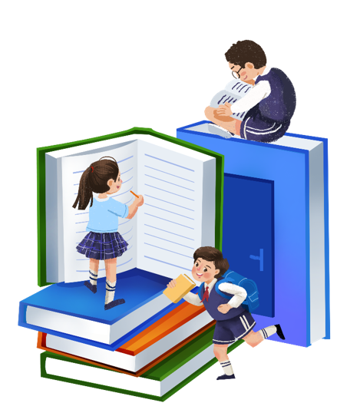




Slide 5
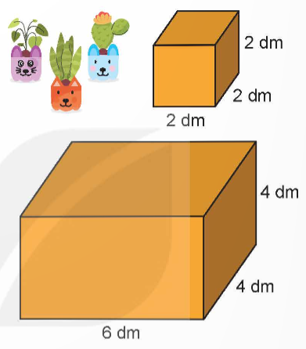
1
Công ty của mẹ Mai đặt mua 100 chậu cây tái chế của lớp 5A để làm quà tặng cho mỗi nhân viên nhân ngày Môi trường Thế giới. Lớp 5A đã chọn mẫu hộp dạng hình lập phương cạnh 2 dm như hình bên để đựng mỗi chậu cây.
a) Tính thể tích của mỗi hộp đó.
b) Các bạn lớp 5A dự định xếp các hộp đó vào thùng để thuận tiện cho việc vận chuyển. Quan sát kích thước thùng và ước lượng số hộp có thể xếp vào 1 thùng.

Slide 6
BÀI GIẢI:
a) Thể tích của mỗi hộp là: 2 × 2 × 2 = 8 (dm³)
b) Thể tích thùng là: 6 × 4 × 4 = 96 (dm³)
1 thùng xếp được khoảng: 96 : 8 = 12 (hộp)
Đáp số: a) 8 dm³
b) 96 (dm³)

Slide 7
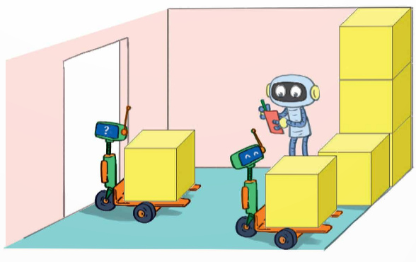
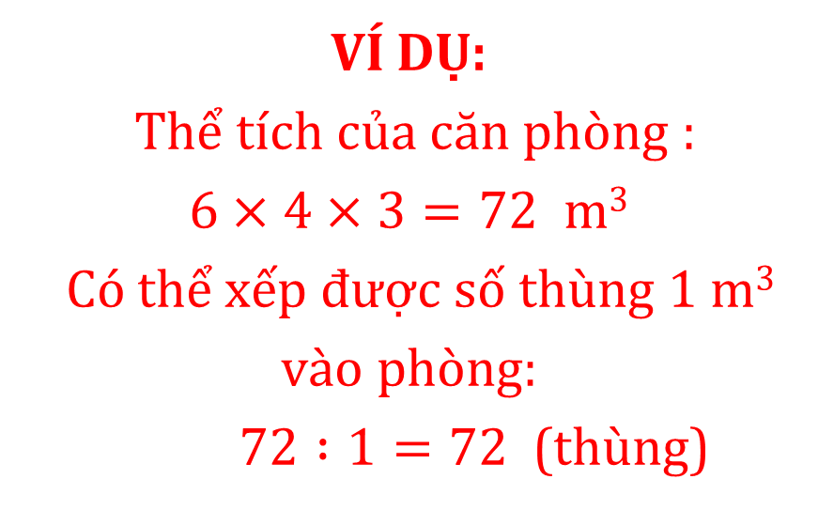
2
Em hãy ước lượng chiều rộng, chiều dài, chiều cao phòng học của em. Nếu trường em có một phòng kho cùng kích thước với phòng học của em thì phòng kho đó có thể xếp được nhiều nhất bao nhiêu thùng đồ dạng hình lập phương có thể tích 1 m³?
VÍ DỤ:
Thể tích của căn phòng :
$6×4×3=72$ m³
Có thể xếp được số thùng 1 m³ vào phòng:
$72 :1=72$ (thùng)

Slide 8

Chuẩn bị: Một số hộp có dạng hình hộp chữ nhật và hình lập phương đặt ở xung quanh lớp học.
Cách chơi:
Chơi theo nhóm.
Tại mỗi lượt chơi, giáo viên đọc một số đo thể tích. Các nhóm quan sát, ước lượng và lựa chọn một hộp có số đo thể tích bằng hoặc gần bằng số đo thể tích giáo viên vừa đọc. Nhóm tìm được hộp có số đo thể tích bằng hoặc gần nhất với số đo thể tích của giáo viên thì được cộng 1 điểm.
Trò chơi kết thúc sau 5 lượt chơi. Nhóm giành được nhiều điểm nhất là nhóm thắng cuộc.

Slide 9
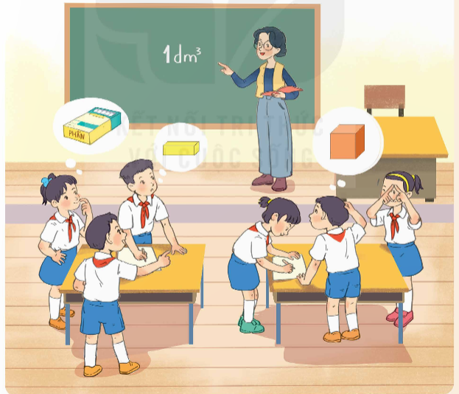

Slide 10









Hoàn thành bài tập.
Chuẩn bị bài mới.

Slide 11


TOÁN

